Slide 1




Лингафонный метод в обучении иностранным языкам в сфере профессиональной коммуникации: от бобины к мультимедиа
Чекчурина Ольга Юрьевна
Заместитель директора по методической работе
«Лаборатория Иностранных Языков»

Slide 2
Обучение иностранному языку в сфере профессиональной коммуникации невозможно без формирования качественных навыков аудирования

Slide 3
Мы обсудим:
Аудирование
Этапы обучения аудированию
Трудности в обучении аудированию
Переводческое аудирование
Методы обучения аудированию: аудиолингвальный, интенсивный, метод погружения
Методика интенсивного обучения иностранным языкам Китайгородской
Все в фонозал!
Фонозал без фонозала

Slide 4

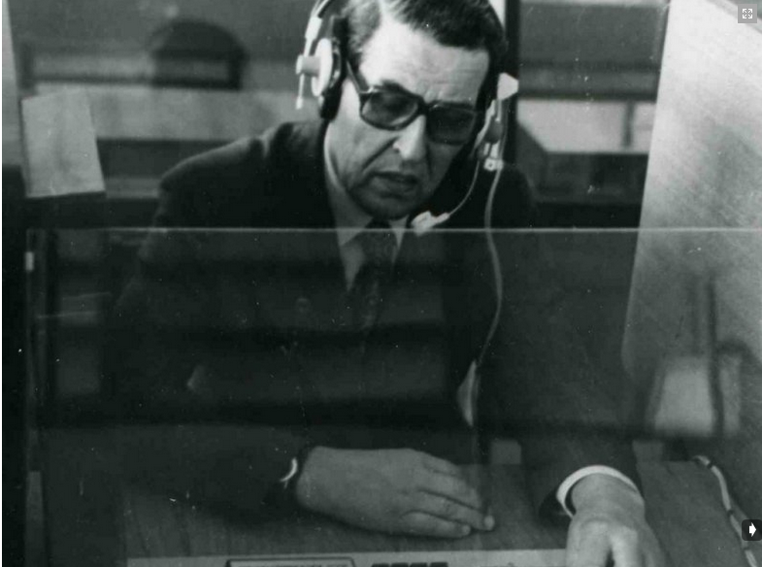
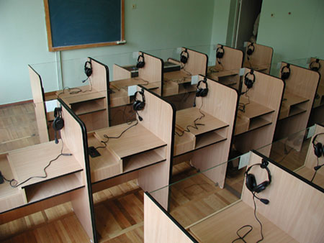
Ностальгия….

Slide 5
Как мы работали в фонозале?
Поставить аудио запись и открыть текст скрипта к ней
Прослушать аудио запись, одновременно читая текст
Сделать пометки –разметить ритмические группы, проставить интонационные стрелки, подчеркнуть трудно произносимые слова или слова, произносимые не по правилам (‘tricky words’), протранскрибировать их
Поставить запись на начало, в режиме listen-stop-repeat прочитать за диктором весть текст, останавливаясь на границах ритмических групп и коротких предложений
Прослушать текст с самого начала, отслеживая по скрипту
Прочитать текст вслух
Прослушать запись снова
…..∞……

Slide 6
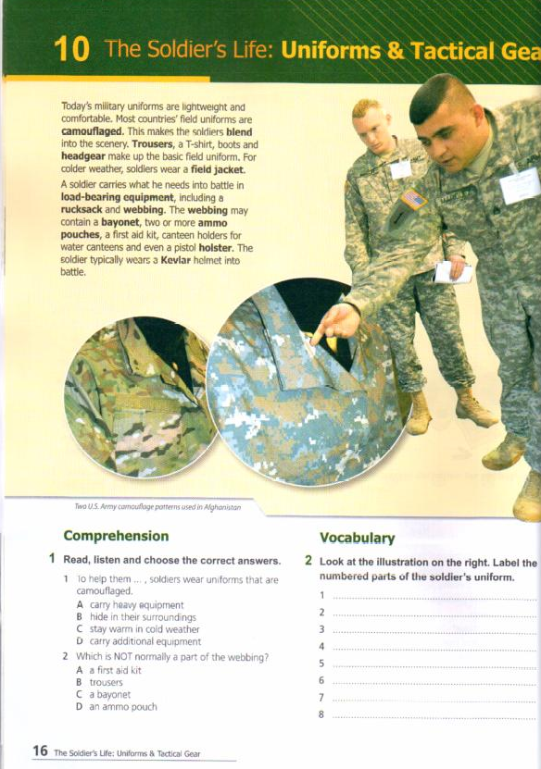
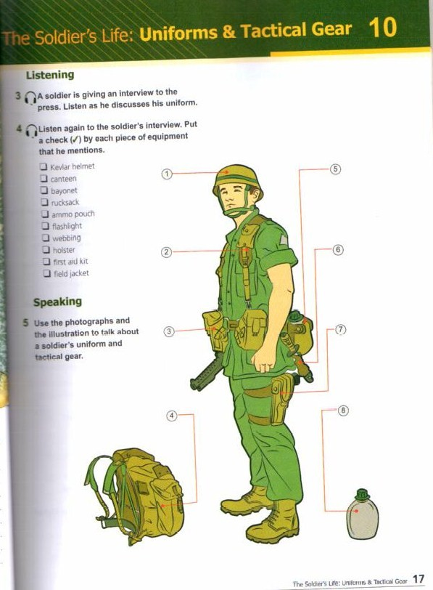
Подготовка к выполнению заданий по аудированию
Notes:
Track 20 CD 1

Slide 7
http://www.lingvo-online.ru
Notes:
Canteen –фляжка bayonet - штык holster – кобура ammo pouch –комплект боеприпасов webbing –ремни, …

Slide 8
Режим listen-stop-repeat
Подготовить вопросы на общее понимание
Проиграть запись
Задать вопросы на общее понимание
Проиграть запись с остановками по ритмическим группам listen-stop-repeat
-с опорой на скрипт
-без опоры на скрипт
Выполнить задания по аудированию из учебника

Slide 9
Алгоритм формирования навыков аудирования на занятии
Get a warm up on the topic
Pre-teach vocabulary and Grammar
Get some gist questions for the Ss to answer
Play the recording
Get the Ss answer the questions
Check the answers
Set some tasks for listening for specific information
Play the recording again
Check the answers
Use the topic of the listening as an extension or transfer to another part of the lesson

Slide 10
Notes:
Listen and put a check track 21

Slide 11
Это - только начало! Пора применить лингафонный метод

Slide 12
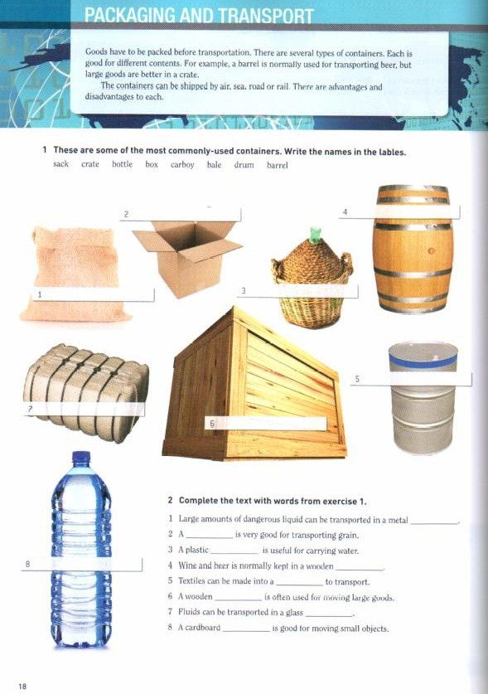

Slide 13
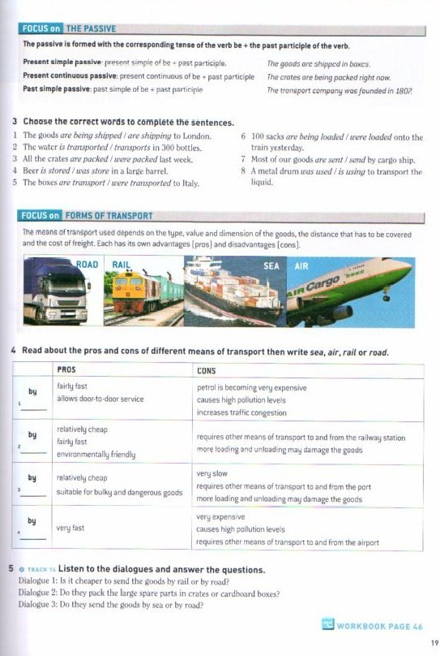


Slide 14



Метод активизации резервных возможностей человека и коллектива (Г.А. Китайгородская)

Slide 15
Все - в фонозал!

Slide 16

Фонозал без фонозала

Slide 17
Что почитать?
http://www.bookshop247.com/search/
http://www.elionline.com/eng/search-results?english-elt-esl/business-and-professional/all/all/all/all
http://expresspublishing.co.uk/eltesp.php?Country=uk&Category=12
http://www.bdc63.ru/methods обзор методов обучения иностранным языкам
http://www.nsu.ru/xmlui/bitstream/handle/nsu/2749/12.pdf интенсивная методика обучения иностранным языкам
https://books.google.ru/books?id=SaCjAAAAQBAJ&pg=PT144&lpg=PT144&dq=этапы+обучения+аудированию+в+фонозале&source=bl&ots=pKfR0puOfL&sig=1b1k_wMBFTCtn5DfQ6O0MneXw20&hl=ru&sa=X&ei=ZThkVZKJOae2ygOO4YGYDA&ved=0CDUQ6AEwBA#v=onepage&q=%D1%8D%D1%82%D0%B0%D0%BF%D1%8B%20%D0%BE%D0%B1%D1%83%D1%87%D0%B5%D0%BD%D0%B8%D1%8F%20%D0%B0%D1%83%D0%B4%D0%B8%D1%80%D0%BE%D0%B2%D0%B0%D0%BD%D0%B8%D1%8E%20%D0%B2%20%D1%84%D0%BE%D0%BD%D0%BE%D0%B7%D0%B0%D0%BB%D0%B5&f=false как учат переводчиков
www.bookshop247.com

Slide 18
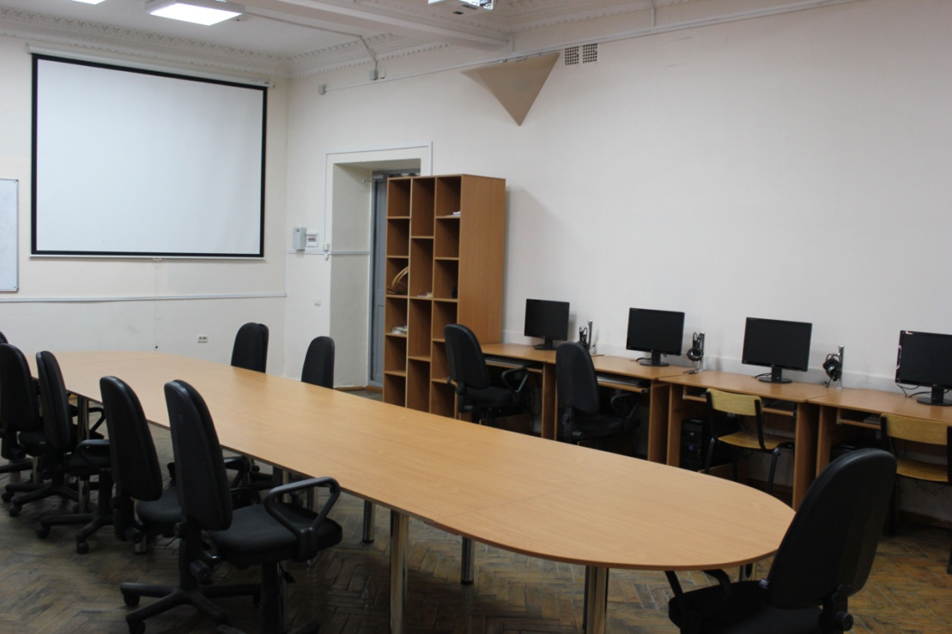



Slide 19
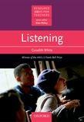
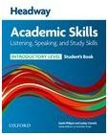
Загляните на www.bookshop247.com !
http://www.bookshop247.com/search/ пособия по обучению аудированию

Slide 20
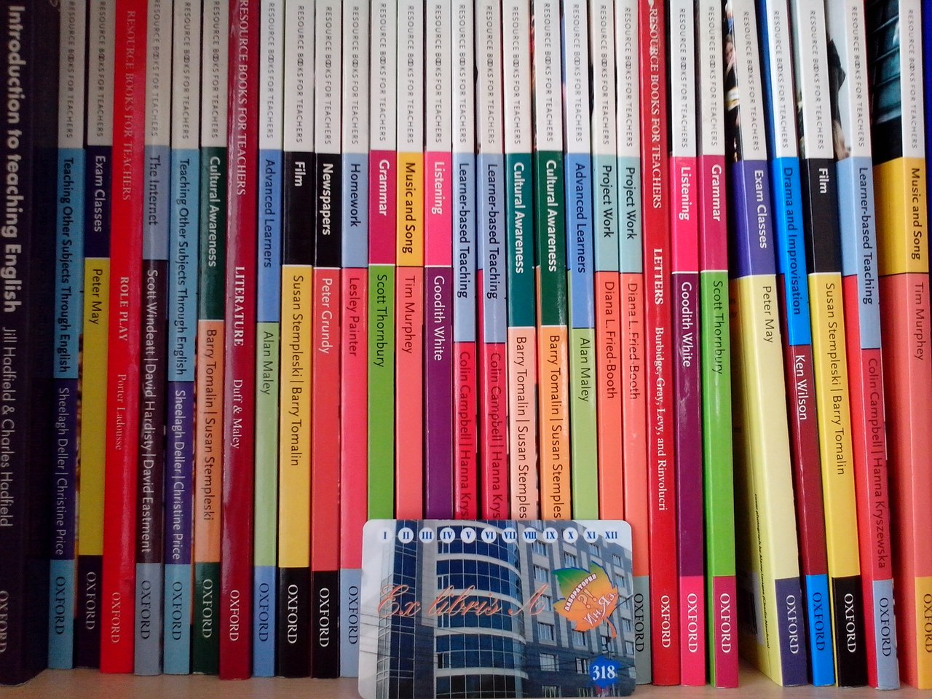
Читательская программа «Экслибрис» в магазине иностранной книги «Оксбридж»
Новосибирск, ул. Каменская, 32

